Slide 1
20251120-AD_data_check
FY

Slide 2
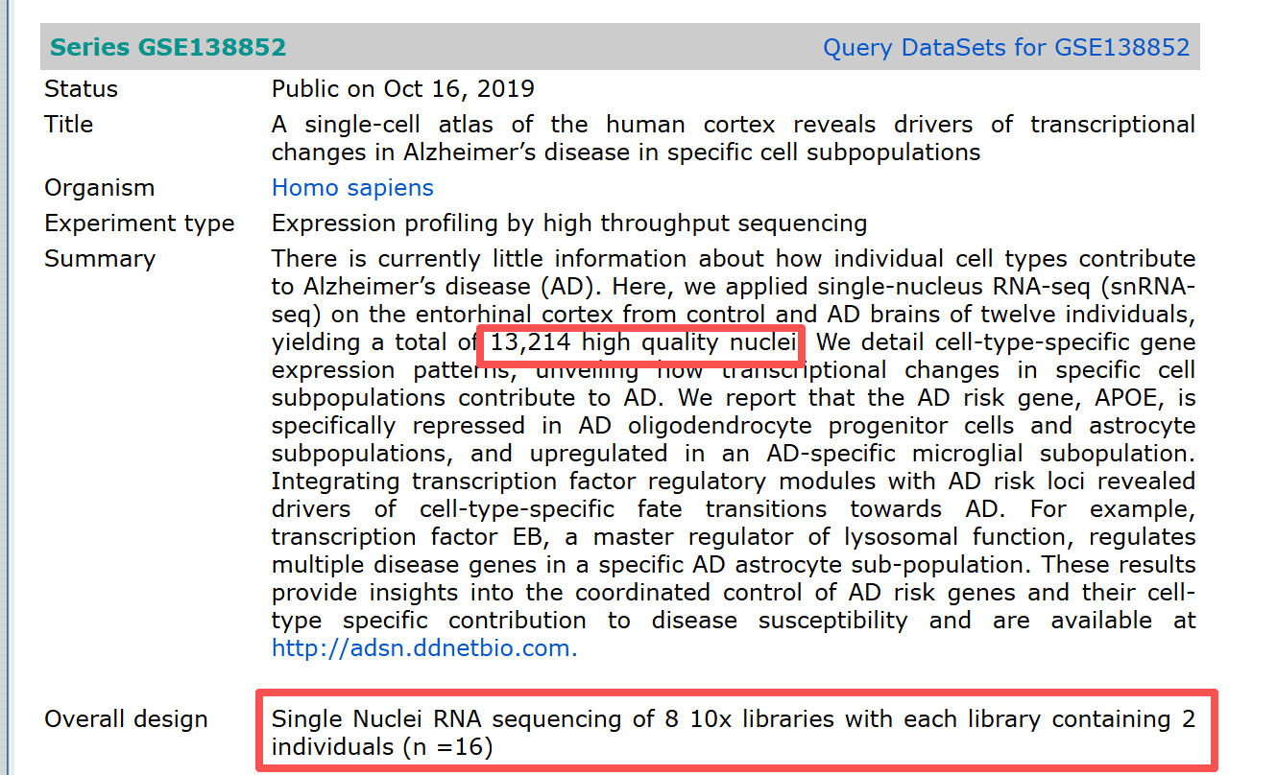
GSE138852
19年发表的数据
16样 才 13214细胞
https://pubmed.ncbi.nlm.nih.gov/31768052/

